Slide 1
מערכת שידורים לאומית

Slide 2
המגמה לתחבורה מתקדמת
יסודות החשמל והאלקטרוניקה – חלק א'
מקצוע מוביל/מקצוע התמחות
שם המורה: מהנדס יניב טוכמן

Slide 3
מה נלמד היום?
יסודות החשמל והאלקטרוניקה – חלק א'
מהו חשמל?
מוליכות וחומרים
מושגי יסוד: מתח, זרם, התנגדות חשמלית
חיבור נגדים בטור ובמקביל

Slide 4
יסודות החשמל והאלקטרוניקה
מושגי יסוד

Slide 5
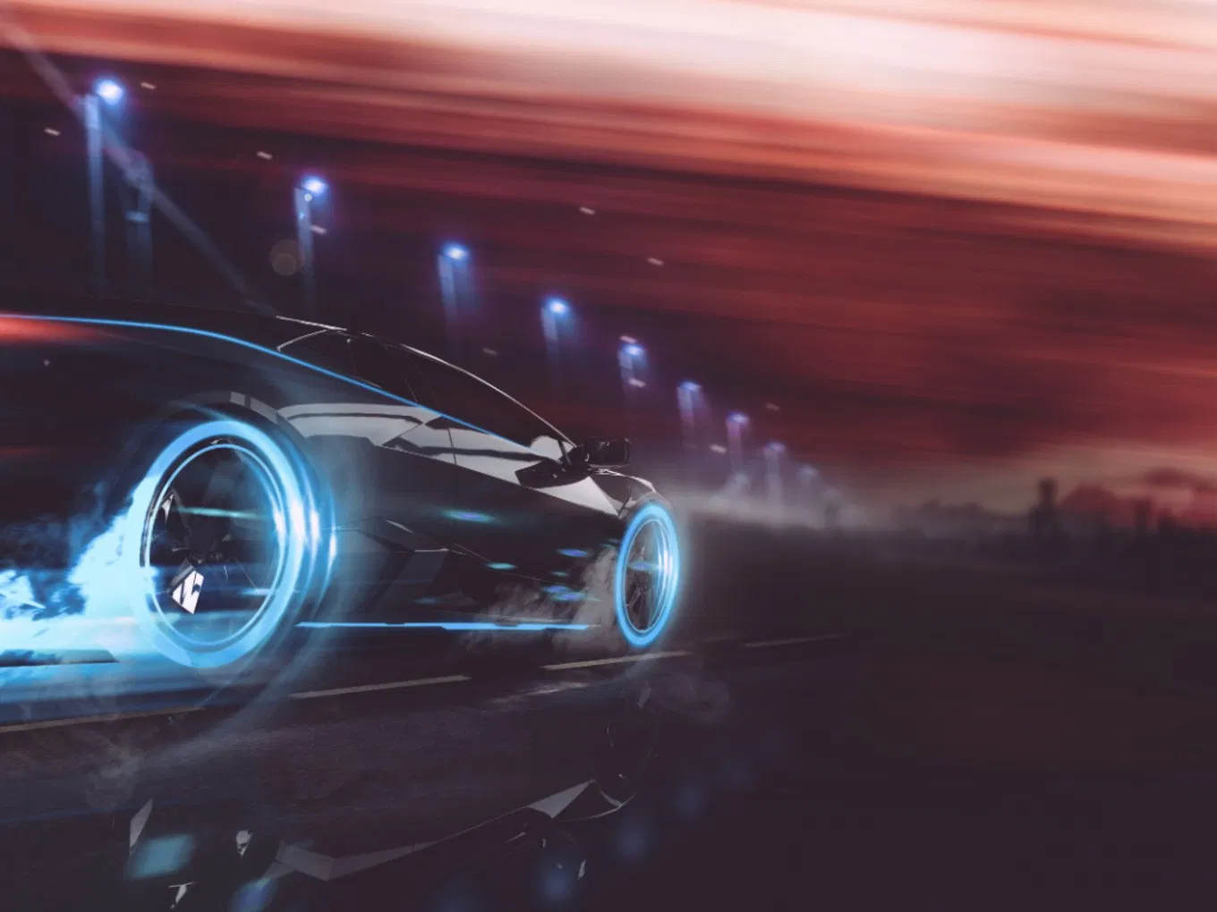
מושגי יסוד
מהו חשמל?
חשמל הוא תופעה פיזיקלית הנוצרת כתוצאה מתנועת מטען חשמלי במוליך וקשורה לתכונות המטען החשמלי של חלקיקים, היוצרת כוחות משיכה ודחייה ביניהם המשמשים אותנו להפקת חום, אור ועוד...
Notes:
אבל בו נסתכל על החשמל בצורה פשוטה יותר.
ביום יום כולנו משתמשים במוצרי חשמל כל הזמן, חלקם מחוברים לשקע החשמל בבית ולמעשה צורכים חשמל המסופק מחבר תחשמל. וחלקם עובדים ללא חיבור לשקע החשמל, מחוברים לסוללה. אתם יכולים לחשוב על מוצר חשמלי שעובד על סוללה, ללא חיבור לחשמל?
טאבלט, סלולר? ->סלולה-> מצבר ברכב
עודף אלקטרונים
תנועת אלקטרונים ->זרם
כוח->מתח

Slide 6
מושגי יסוד
מוליכות וחומרים
כל חומר מורכב מייסוד אחד או יותר כאשר נחלק כל חומר ליחידה הקטנה ביותר שלו שלא ניתנת לחלוקה נוספת, נקבל מולקולה שהיא למעשה הצטברות של אטומים.
התכונות הייחודיות של כל חומר נובעות ממבנה האטומי של אותו יסוד. המרכז של האטום נקרא גרעין אטומי והוא בעל מטענים חיוביים. הגרעין מוקף באלקטרונים שהם בעלי מטען שלילי.
דוגמא: במסלול הקרוב ביותר לגרעין יכולים להיות מקסימום 2 אלקטרונים ובמסלול השני מקסימום 8. אם לדוגמא באטום הפחמן יש רק 4 אלקטרונים במסלול השני, ניתן להגיד שיש לאטום זה 4 אלקטרונים חופשיים אשר נוטים להיפרד מגרעין האטום ולעבור בין האטומים ב"גירוי קל".
Notes:
למעשה הגרין שהוא בעל מטען חיובי מושך אליו אלקטרונים בעלי מטען שלילי, האלקטרונים מתחלקים למסלולים מוגדרים (כמות האלקטרונים בכל מסלול מוגבלת) בכל מסלול יכולים להכלל מקסימום אלקטרונים ידעו.

Slide 7
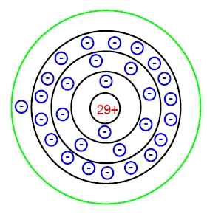
מושגי יסוד
מוליכות וחומרים - האטום
אלקטרונים חופשיים נוטים להיפרד מהאטום. מוליך מוגדר כחומר המורכב מאטומים עם אלקטרונים חופשיים.
מוליכים – חומרים בעלי אלקטרונים חופשיים רבים.
מבודדים – חומרים בעלי אלקטרונים חופשיים מעטים.
מוליכים למחצה – חומרים אלו הינם מבודדים בתנאים מסוימים ומוליכים בתנאים אחרים.

Slide 8
יסודות החשמל והאלקטרוניקה
מושגי יסוד: זרם, מתח והתנגדות חשמלית

Slide 9
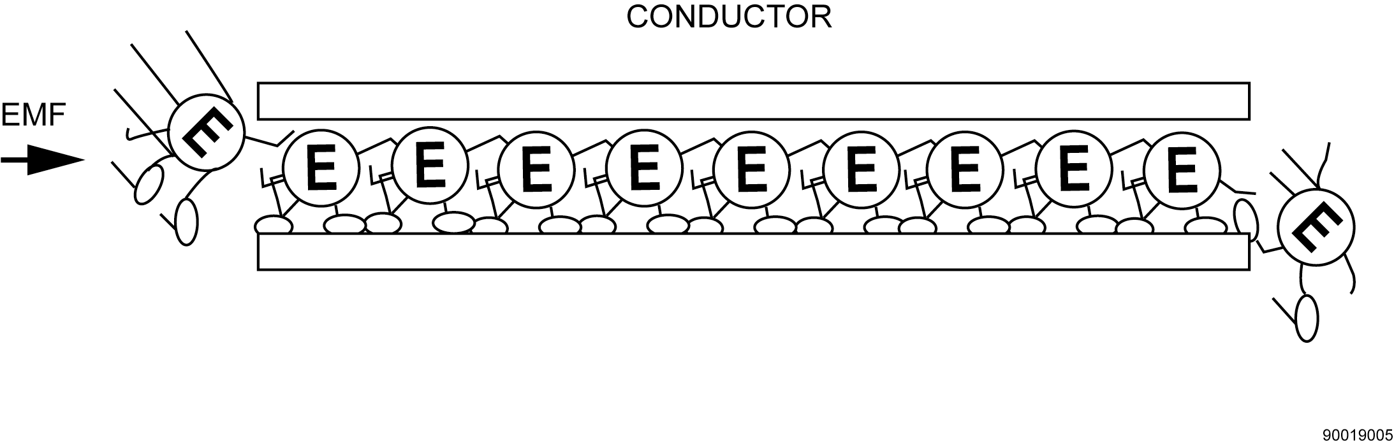
מושגי יסוד
זרם
הגדרה:
זרם חשמלי הינו כמות המטען ליחידת זמן העובר בשטח החתך של המוליך.
על מנת למדוד את הזרם במעגל, עלינו להתחבר בטור למעגל בדומה לחיבור שעון צריכת מים על צינור המים בכניסה לכל בית (נתמקד באופן ביצוע המדידה בהמשך).
נסמן את הזרם החשמלי באות I, ביחידות של אמפר [A]
Notes:
הזרם מסמל את זרימת החשמל במעגל – בדומה למים בצינור.

Slide 10
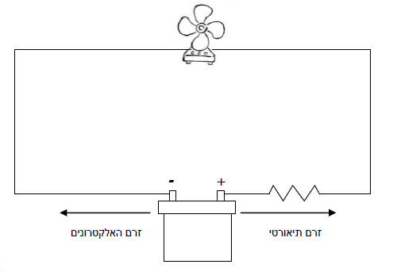
מושגי יסוד
זרם

Slide 11
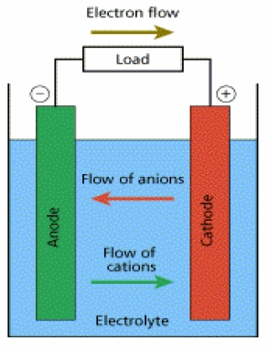
מושגי יסוד
תא 1 = 2.4 וולט.
מתח
הגדרה:
מתח חשמלי הינו הפרש הפוטנציאלים בין
שתי נקודות.
על מנת למדוד את המתח במעגל, עלינו להתחבר במקביל למעגל בדומה
למדידת גובה בין שתי נקודות (נתמקד באופן ביצוע המדידה בהמשך).
נסמן את המתח החשמלי באות V או U, ביחידות של וולט [v].

Slide 12
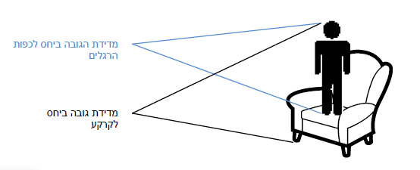
מושגי יסוד
מתח
מתח הוא "לחץ חשמלי" הנגרם על ידי כוח פוטנציאלי הנובע מהבדלי המטען בין שתי נקודות (הפרש פוטנציאלים).
אנו צריכים לזכור כי יש להתייחס לערך המתח אותו אנו מקבלים כמתח בין שתי נקודות, ביחס לנקודה מוגדרת.

Slide 13
מושגי יסוד
התנגדות
התנגדות של מוליך הינה היחס בין המתח הקיים בין שני הדקי המוליך לזרם הזורם דרך המוליך.
במידה וההתנגדות החשמלית קבועה, אפשר להגדיר את המוליך כרכיב ליניארי ולכן ניתן לחשב את ערכו בעזרת חוק אום.
נסמן את ההתנגדות החשמלית באות R, ביחידות של אוהם [Ω].
Notes:
התנגדות מוגדרת כמתח הדרוש על-מנת ליצור ברכיב יחידת זרם אחת. התנגדות קיימת בכל מעגל חשמלי, בחלקם ההתנגדות גבוהה יותר ובחלקם נמוכה אך היא תמיד קיימת.
ההתנגדות יוצרת את המרת הזרם לצורות אנרגיה אחרות כמו אור, חום ותנועה.

Slide 14
יסודות החשמל והאלקטרוניקה
חיבור נגדים בטור ובמקביל

Slide 15
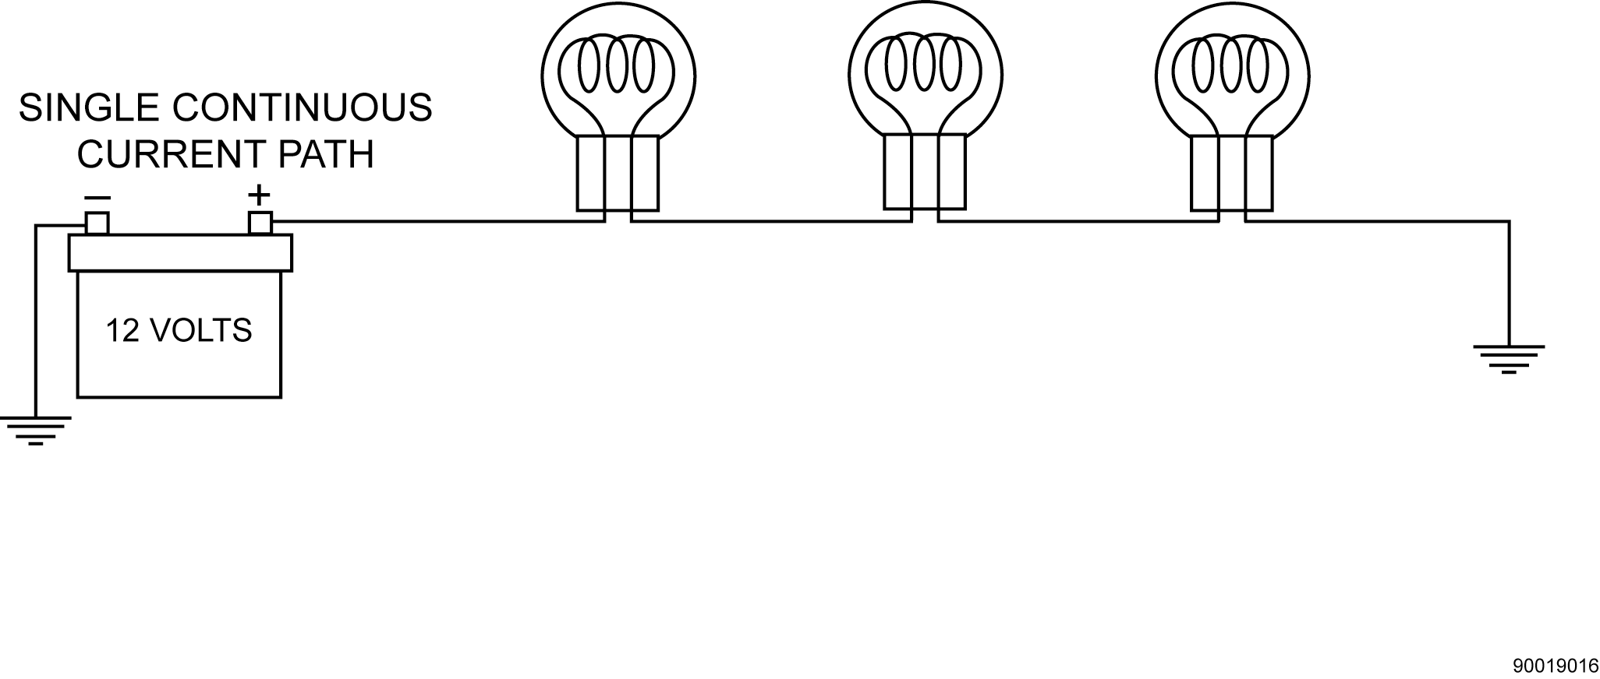
חיבור נגדים
חיבור נגדים בטור
אנו יודעים שלכל נגד יש שני הדקים (רגליים). חיבור טורי בין שני רכיבים נוצר כאשר בין שני הרכיבים יש הדק אחד משותף בלבד.

Slide 16
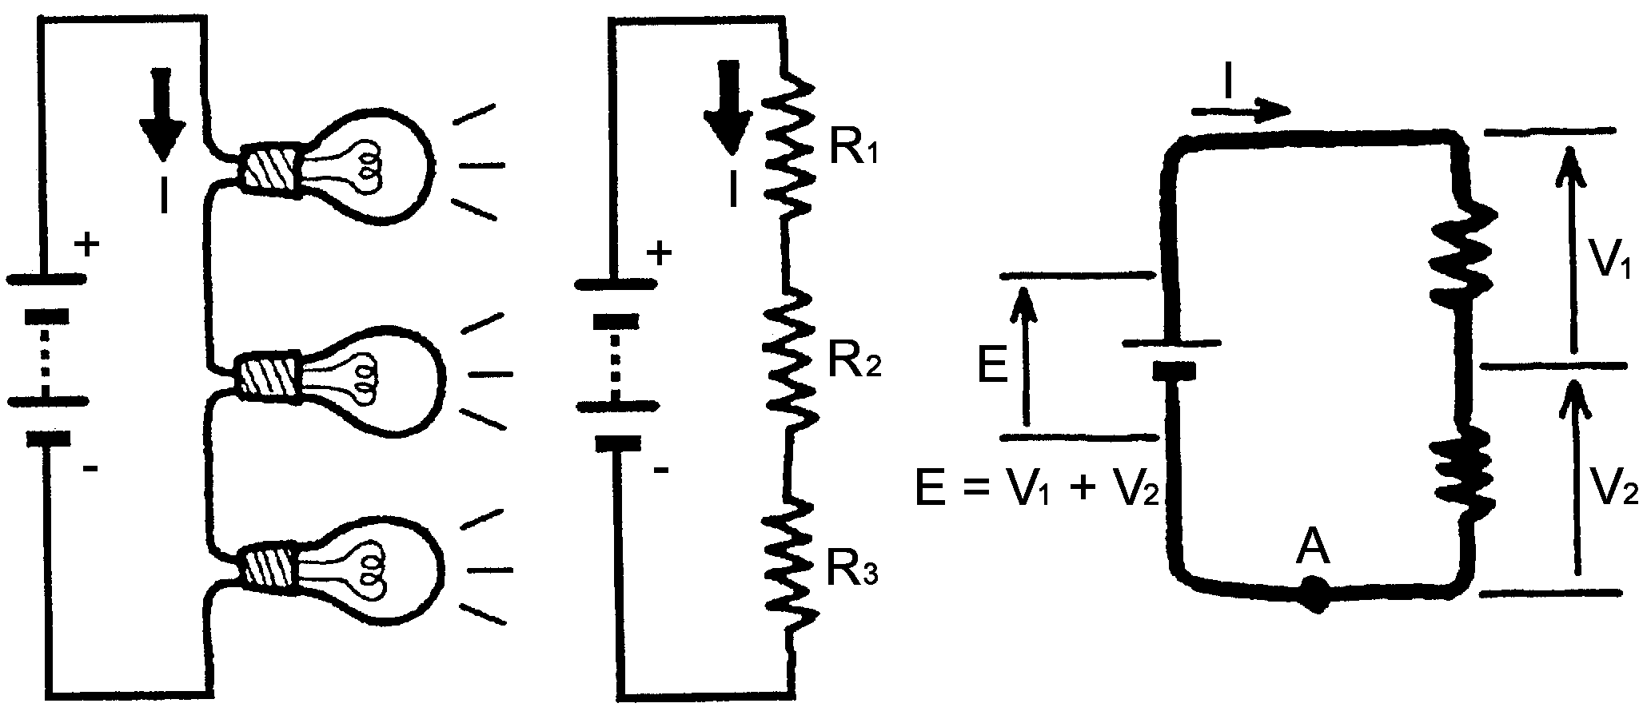
חיבור נגדים
חיבור נגדים בטור
בחיבור טורי עלינו לזכור ארבעה דגשים:
הזרם בכל נקודה שווה, כלומר אותו הזרם זורם דרך כל רכיבי המעגל.
סכום המתחים הנופל על רכיבי המעגל שווה למקור המתח של המעגל.
היחס בין המתחים הנופלים על הנגדים שווה ליחס בין התנגדויות הנגדים.
ההתנגדות הכללית גדולה מערך הנגד הגדול ביותר
RT=R1+R2+R3…

Slide 17
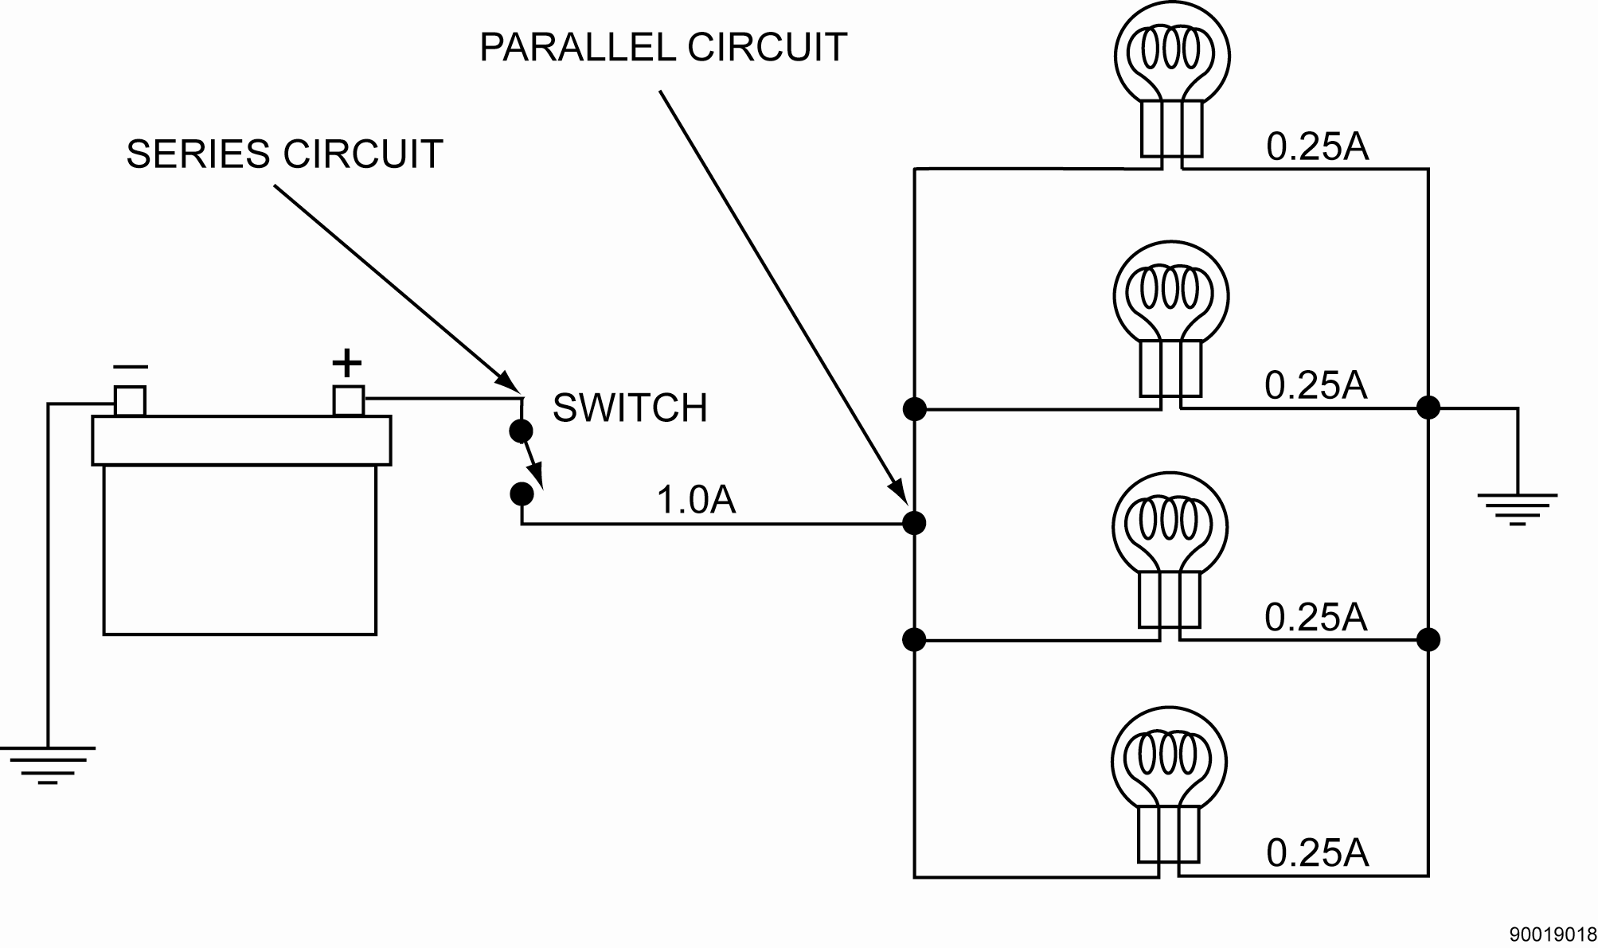
חיבור נגדים
חיבור נגדים במקביל
חיבור מקבילי בין שני רכיבים נוצר כאשר בין שני הרכיבים יש שני הדקים משותפים.

Slide 18
חיבור נגדים
חיבור נגדים במקביל
בחיבור מקבילי עלינו לזכור ארבעה דגשים:
הפרש הפוטנציאלים על כל הרכיבים זהה ושווה למתח המקור.
סכום הזרמים העובר בכל רכיב שווה לזרם הכולל הנצרך ממקור המתח של המעגל.
הזרם העובר בכל נגד תלוי בערכו ובהפרש הפוטנציאלים עליו.
ההתנגדות הכללית קטנה מערך הנגד הקטן ביותר

Slide 19
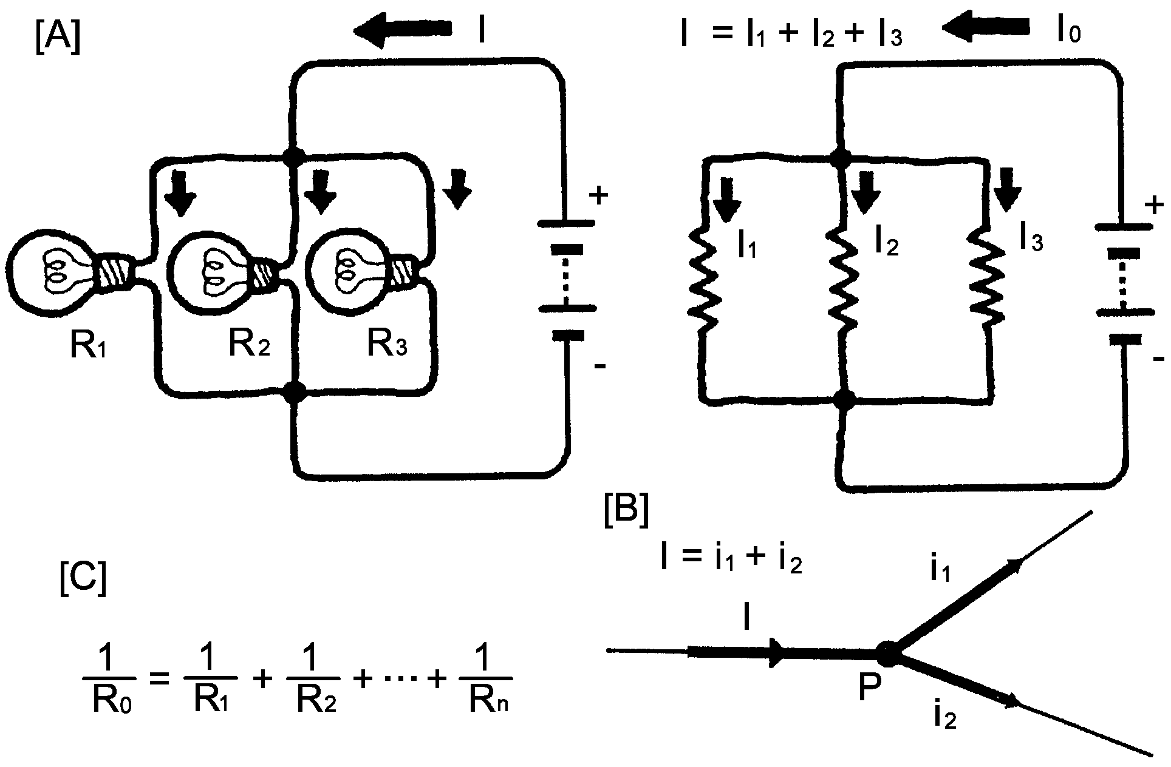
חיבור נגדים
חיבור נגדים במקביל
בחיבור מקבילי עלינו לזכור ארבעה דגשים:

Slide 20
יסודות החשמל והאלקטרוניקה
סיכום ושאלות

Slide 21
יסודות החשמל
סיכום
  בשיעור זה למדנו:
מושגי יסוד בחשמל
צורות חיבור של נגדים במעגל
מה במפגש הבא?

Slide 22
תודה על ההקשבה והצפייה

Slide 23

שימוש ביצירות מוגנות בזכויות יוצרים ואיתור בעלי זכויות
השימוש ביצירות במהלך שידור זה נעשה לפי סעיף 27א לחוק זכות יוצרים, תשס"ח-2007. אם הינך בעל הזכויות באחת היצירות, באפשרותך לבקש מאיתנו לחדול מהשימוש ביצירה, זאת באמצעות פנייה לדוא"ל rights@education.gov.il

